Slide 1
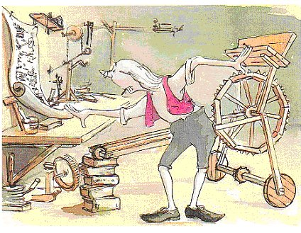
Изобретения в жизни человека
Работу выполнил Гафаров Артём
ученик 4 Б класса МБОУ г.Мурманска гимназия № 2
Научные руководители: Пахтусова Елена Ильинична
Сиротина Светлана Валентиновна
Милина Елена Алексеевна

Slide 2
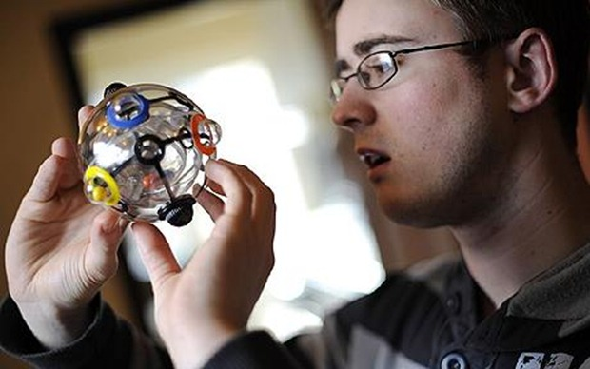
Наша жизнь очень сильно отличается от жизни людей прошлых эпох.

Slide 3
Что же стремительно меняет жизнь людей?
1. Развитие науки, научные открытия изменяют представления людей о мире и о возможностях человека.
2. Научные открытия позволяют умным людям находить наиболее интересное решение некоторых практических проблем. Такие решения называются изобретениями.

Slide 4
Цель моей работы:
показать на примере моей семьи, какую роль играли изобретения в России в прошлом и настоящем, кто и как работает с изобретателями.
Задачи:
проанализировать материалы семейного архива;
познакомиться с толкованием новых понятий;
систематизировать полученные знания.

Slide 5
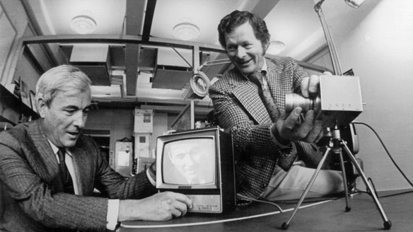
В советское время людей, которые изобретали, называли рационализаторами.
Их идеи изучали в бюро рациональных предложений.

Slide 6
Мой двоюродный дедушка со стороны папы – Саттаров Агзам Гафарович – долгие годы возглавлял бюро рациональных предложений в одном из райцентров Башкирии.
Саттаров Агзам Гафарович

Slide 7
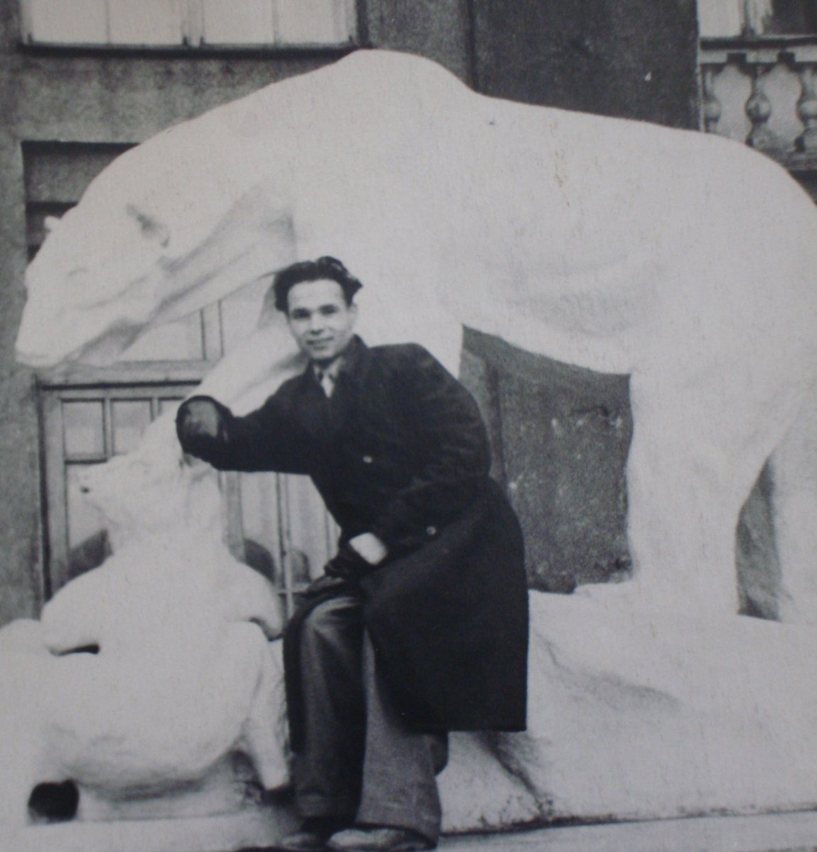
Дедушка со стороны мамы – Атнабаев Камиль Ахмедович – служил в молодые годы на полуострове Рыбачий и остался в Мурманске.
Этот город он очень сильно любил и делал всё для того, чтобы людям здесь работалось лучше.
Атнабаев Камиль Ахмедович

Slide 8
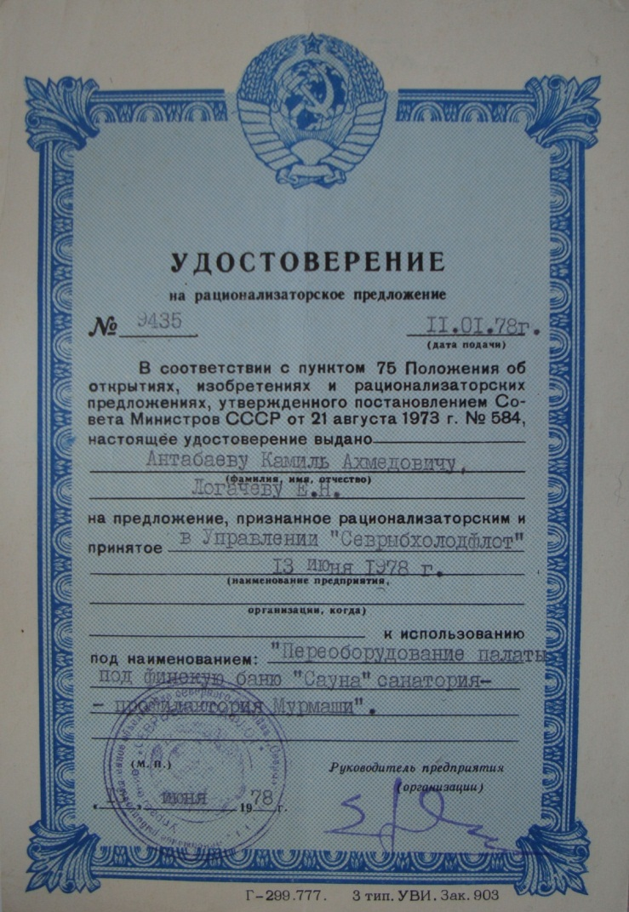
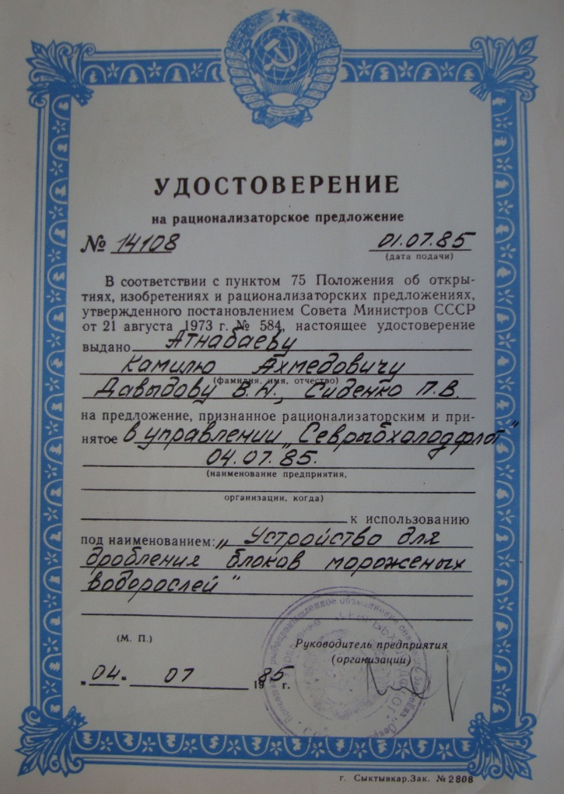
Дедушка изобретал очень много полезных вещей.
Об этом свидетельствуют Удостоверения, которые он получил за свои рацпредложения.

Slide 9
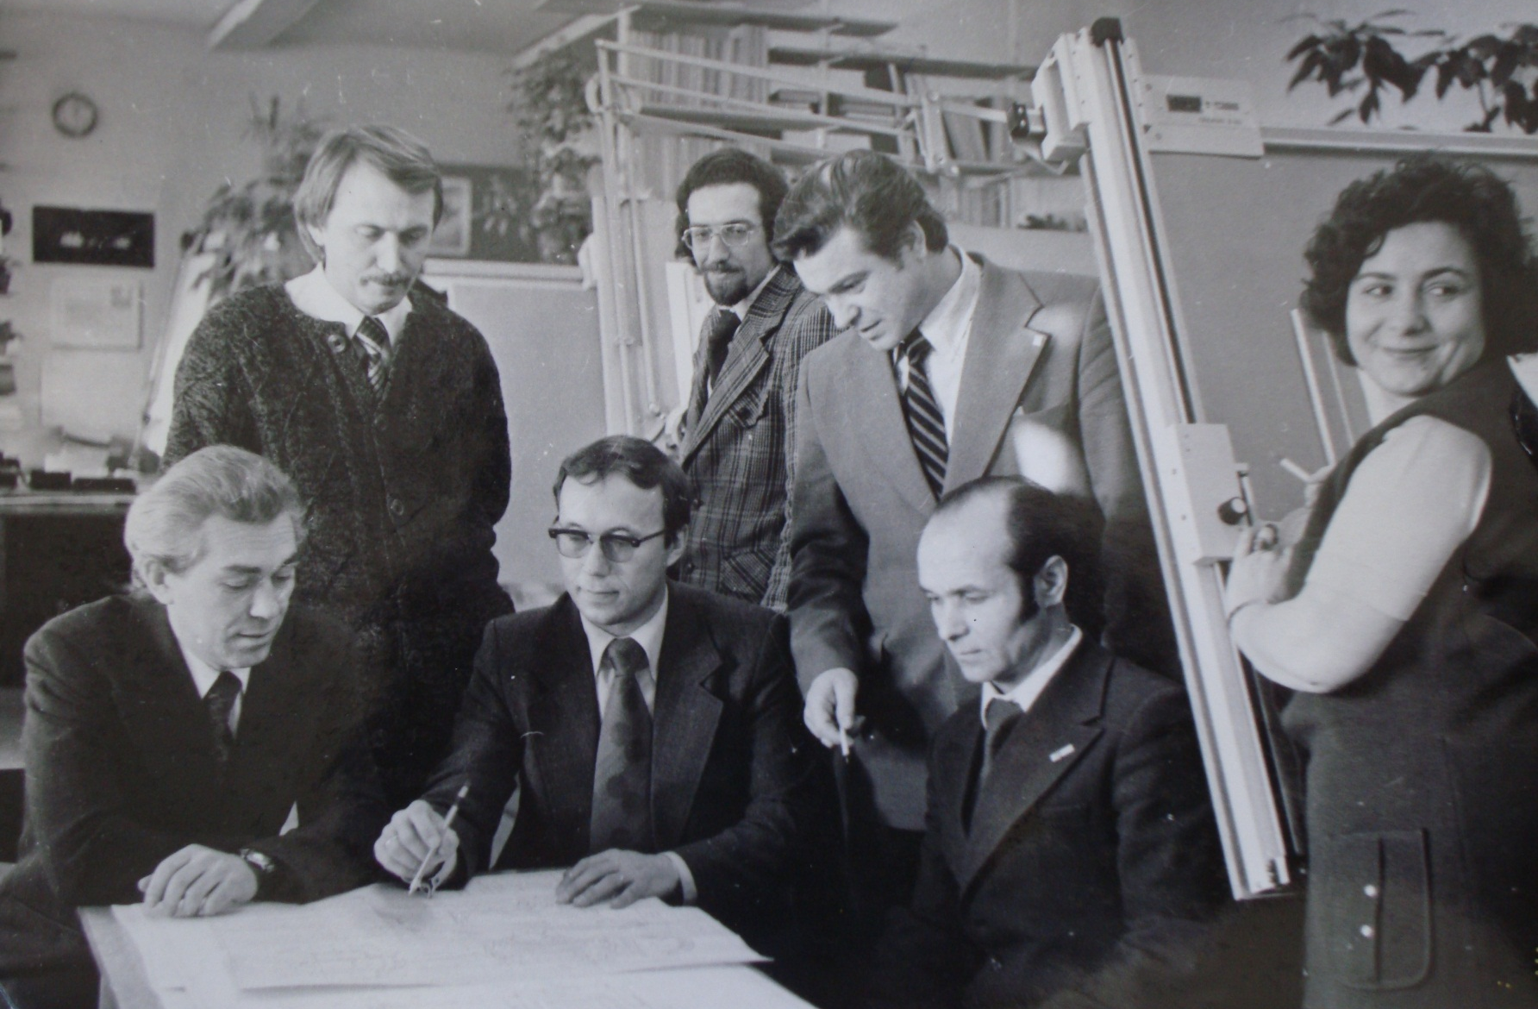
С 1966 по 1984 год Атнабаев Камиль Ахмедович был инженером-конструктором в конструкторском бюро Севрыбхолодфлота. За это время дедушка подал больше 100 рацпредложений.
Дедушка с коллегами на работе.

Slide 10
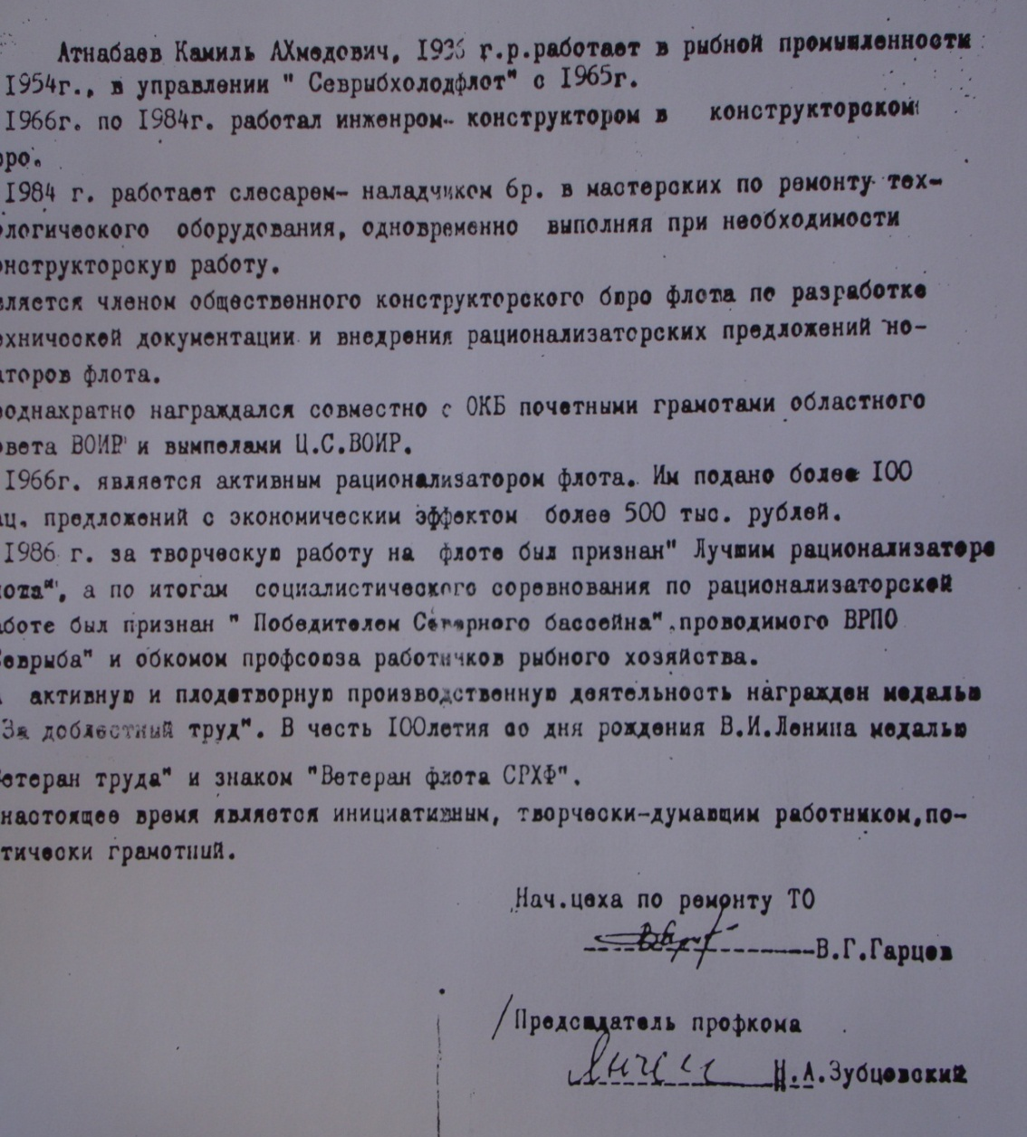
Справка - характеристика

Slide 11
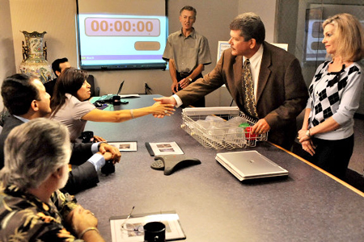
В современной России изобретения проходят тщательную проверку в специальных патентных бюро. После этого автору выдается патент на изобретение.

Slide 12
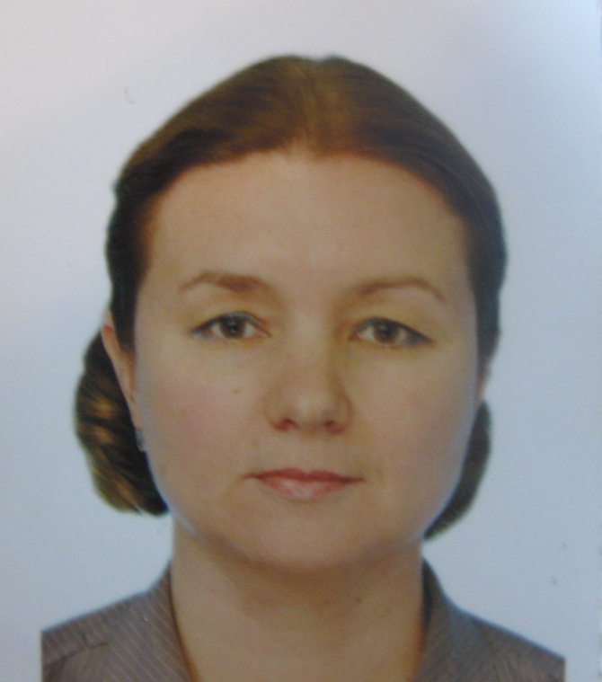
Семейную традицию изобретать продолжила моя мама – Альбина Камильевна. Она придумала специальные школьные пособия, которые помогают лучше изучать геометрию.
С этой идеей она обратилась в патентное бюро в Мурманске. Там ей помогли идею правильно оформить.

Slide 13
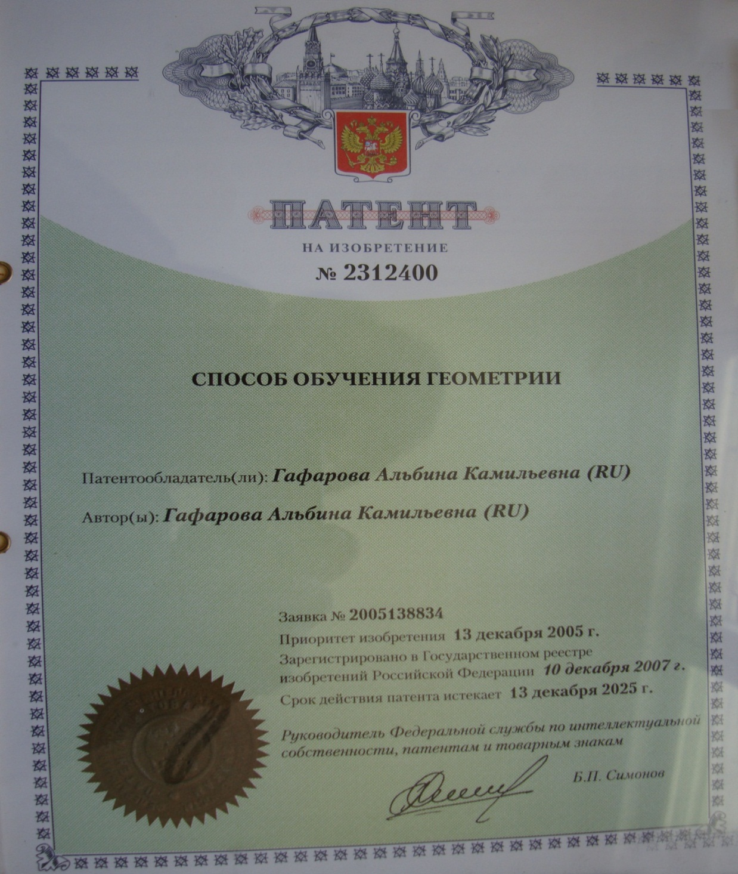
Очень скоро маме пришёл Патент на изобретение.
Этот документ является доказательством того, что мамино изобретение – это новое слово в обучении школьников геометрии.

Slide 14
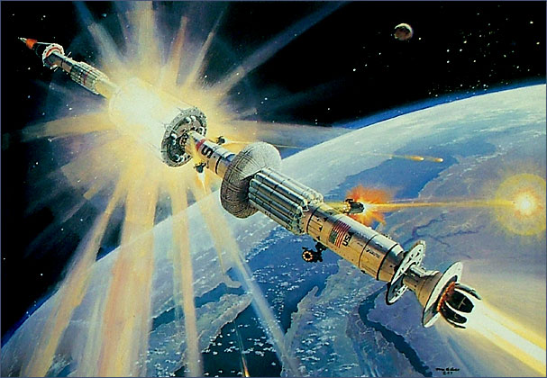
Сейчас, когда жизнь стремительно меняется, когда Правительство стремится сделать Россию современной передовой страной, изобретения очень важны и необходимы.

Slide 15
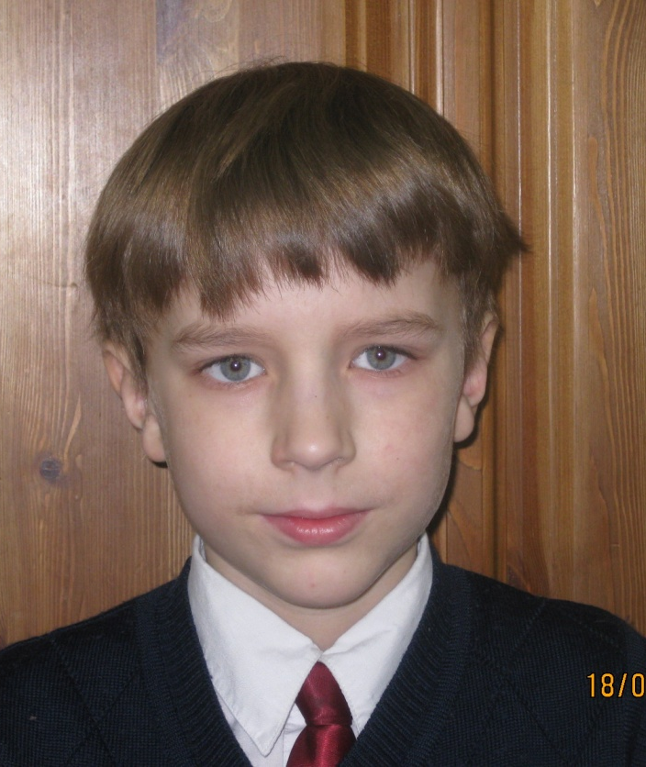
Я, Гафаров Артём Рамельевич, хочу продолжить традицию своих родных. Но мне ещё предстоит многому научиться, чтобы стать настоящим изобретателем, таким, как мои дедушки и мама.

Slide 16
Литература:
Материалы из семейного архива Гафаровых;
Ожегов С.И., Шведова Н.Ю. Толковый словарь русского языка.: М. «ЯЗЪ», 1993
.

Slide 17
Спасибо
за внимание!

